Slide 1
Gerenciadores de Layout em Java/Swing e JTable.
Integrantes: Bárbara Rodrigues da Silva, Letícia Souza da Silva e Lucas Oliveira

Slide 2
Gerenciadores de Layout
O que são?
Gerenciadores de layout implementam interface, esta exerce o papel de estabelecer o contato entre homem-computador de uma forma mais “bonita”.
GUI?
javax.swing e java.awt.

Slide 3
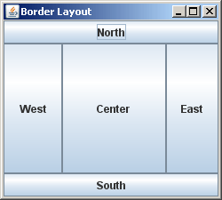
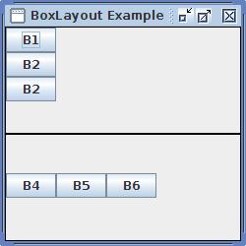
Gerenciadores de Layout
BorderLayout
Divide a posição dos componentes em regiões; Norte, Sul, Leste, Oeste e Centro.
BoxLayout
Alinha os componentes em uma única linha ou coluna.

Slide 4
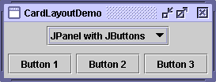
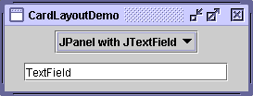
Gerenciadores de Layout
CardLayout
Exibe um determinado conjunto de complementos com uma escolha em especifico.

Slide 5
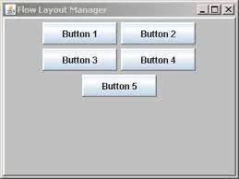
Gerenciadores de Layout
FlowLayout
Esta classe permite que os componentes GUI sejam alinhados à esquerda, centralizados (padrão) e a direita.
GroupLayout
Trata layouts verticais e horizontais separadamente, sendo também individual suas dimensões. O layout é definido para cada dimensão de forma independente.

Slide 6
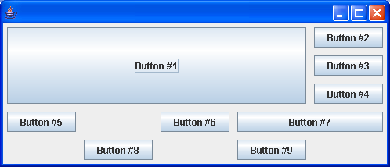
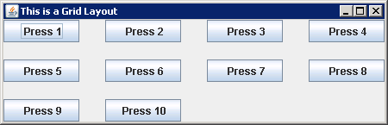
Gerenciadores de Layout
GridBagLayout
Um dos layouts mais flexíveis, pois este permite definir largura e altura de seus botões.
GridLayout
Dispõe os componentes em linhas e colunas, com tamanhos iguais.

Slide 7
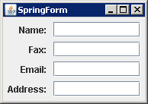
Gerenciadores de Layout
SpringLayout
Este gerenciador permite especificar relações entre as bordas de seus componentes. Especificando medidas de distância entre os componentes.

Slide 8
Swing
Evolução do AWT
Interface gráfica mais evoluída e maiores efeitos
Possui componentes próprios
Performance mais lenta devido a alta abstração
Maior consumo de memória RAM
Mesmo comportamento, independente do sistema operacional
Encontrado no pacote: javax.swing

Slide 9
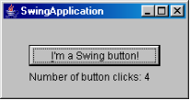
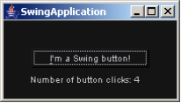
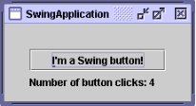
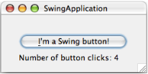
Swing

Slide 10
Swing
Principais componentes:
JFrame: Janela do programa com barra de título, ícone, botões de comando
JPanel: Tipo básico de container para inserção de componentes
JLabel: Rótulo de texto
JTextFiel: Campo de texto
JPasswordField: Campo de texto protegido
JTextArea: Caixa onde o usuário pode informar várias linhas de texto.
JCheckBox: Caixa de seleção e permite selecionar ou não uma opção.
JRadioButton: Componente que permite seleciona uma entre diversas opções.
JComboBox: Caixa de combinação da qual o usuário pode selecionar uma opção.
JList: Lista de opções que permite a seleção de mais de um item simultaneamente.
JButton: Botão destinado a executar uma ação.

Slide 11
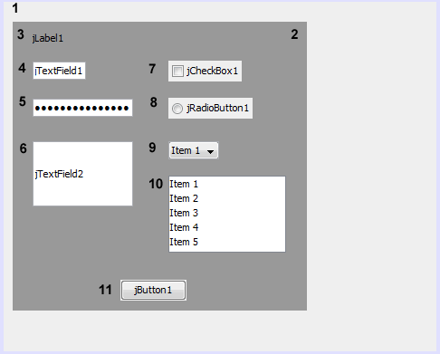
Swing

Slide 12
JTable
O que é? É um componente utilizado para a visualização de dados em forma de grid.
Componente MVC (Model, View, Controller) Model: é responsavel por controlar e distribuir os dados da tabela (TableModel). View: é responsavel pela aparesentação dos dados na tabela (CellRenderer). Controller: Controla a apresentação dos dados na camada view.

Slide 13
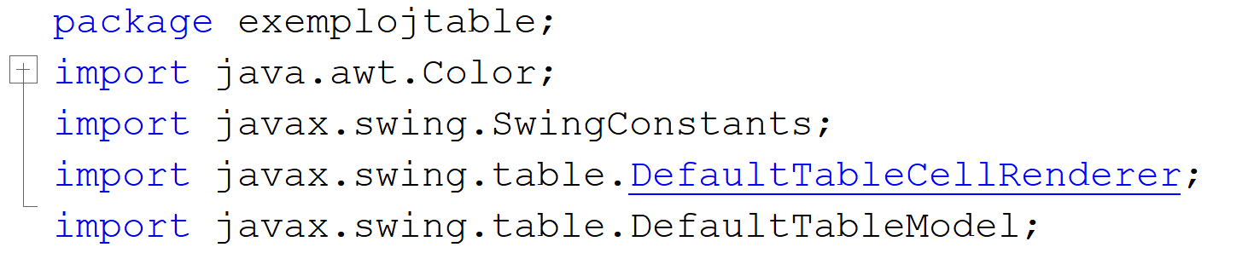
JTable
Componentes java swing da JTable

Slide 14
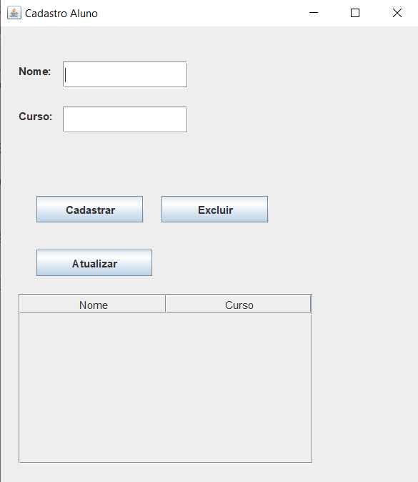
JTable
Para exemplificar melhor o funcionamento do JTable, foi desenvolvido um exemplo de cadastro de alunos, com campos para inserção do nome e do curso.

Slide 15
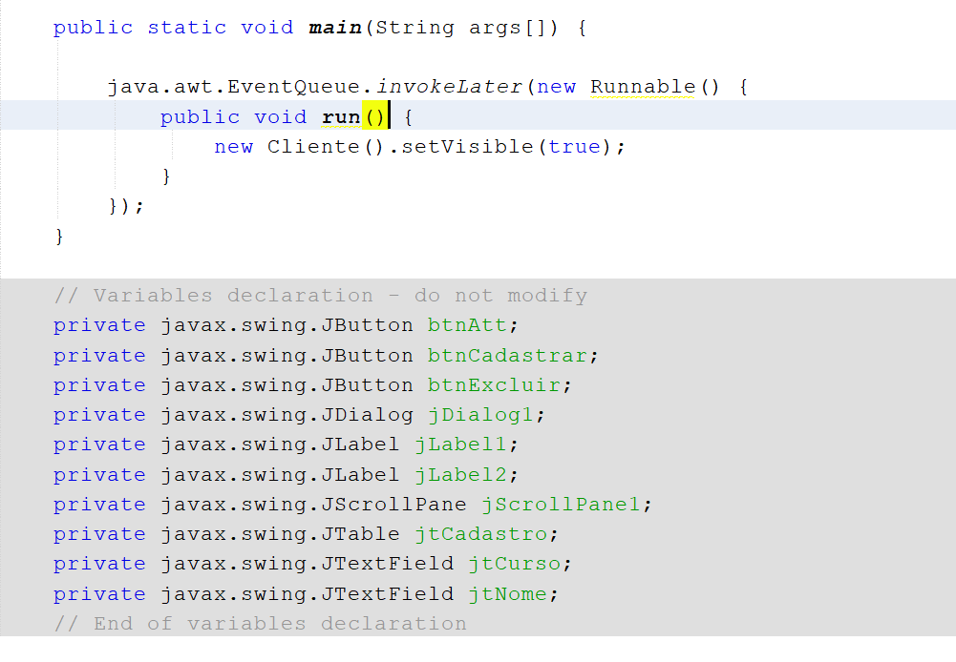
JTable
Método main:
Ao implementar uma interface visual ao seu projeto, o java adiciona automaticamente variaveis locais referentes a esses objetos.

Slide 16
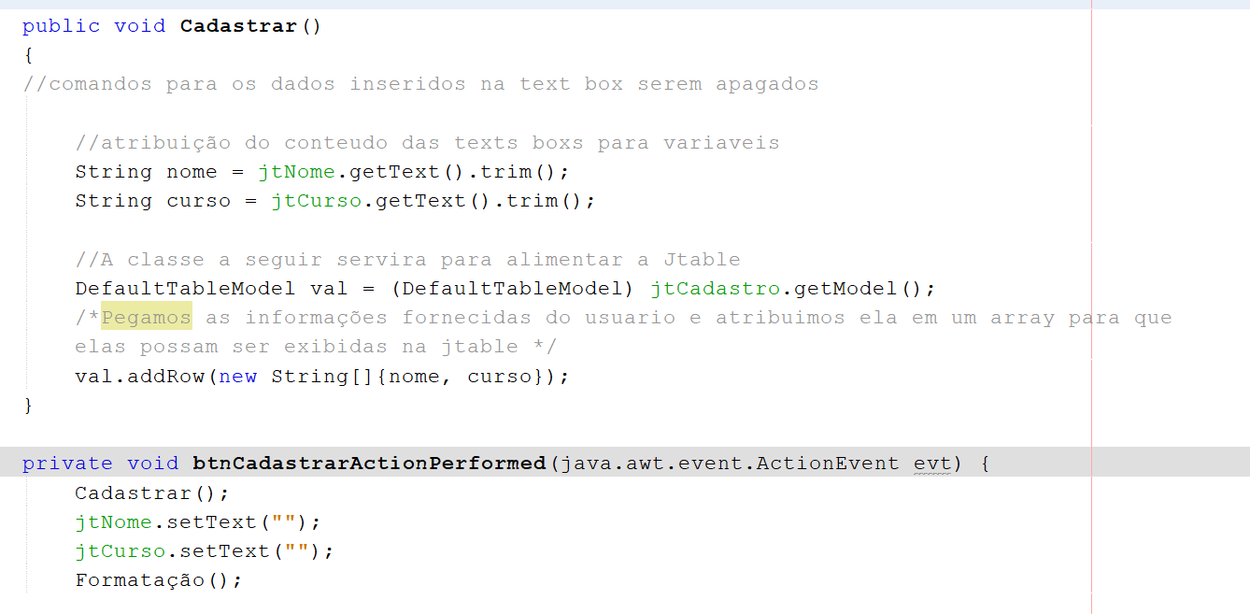
JTable
Inserção de dados:

Slide 17
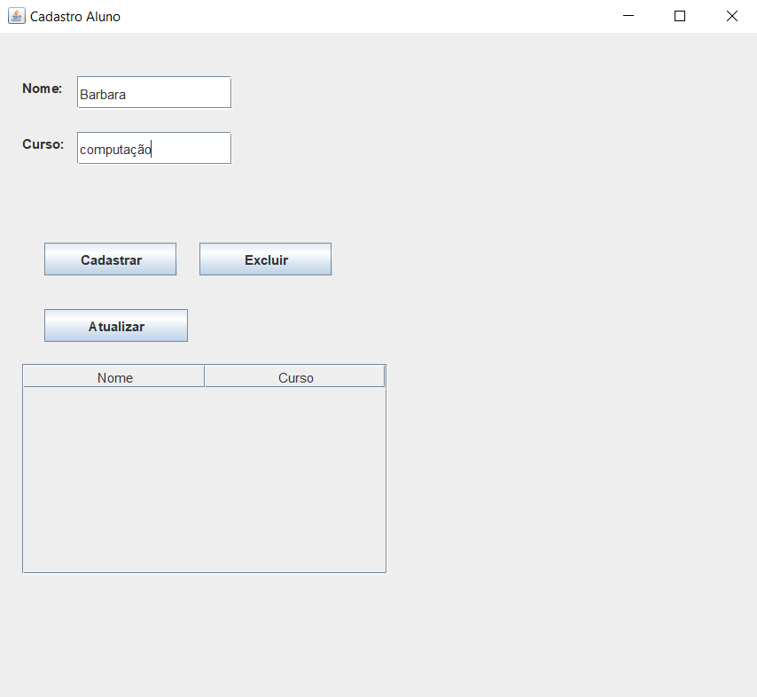
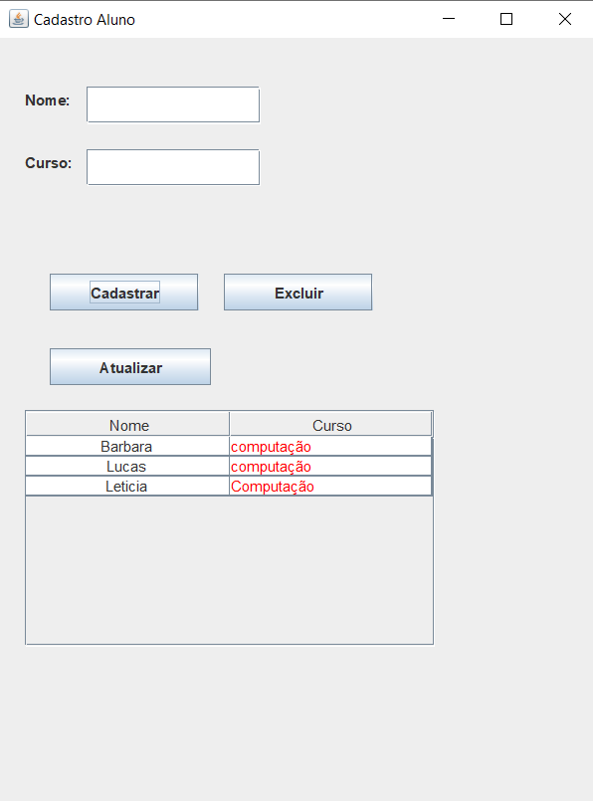
JTable

Slide 18
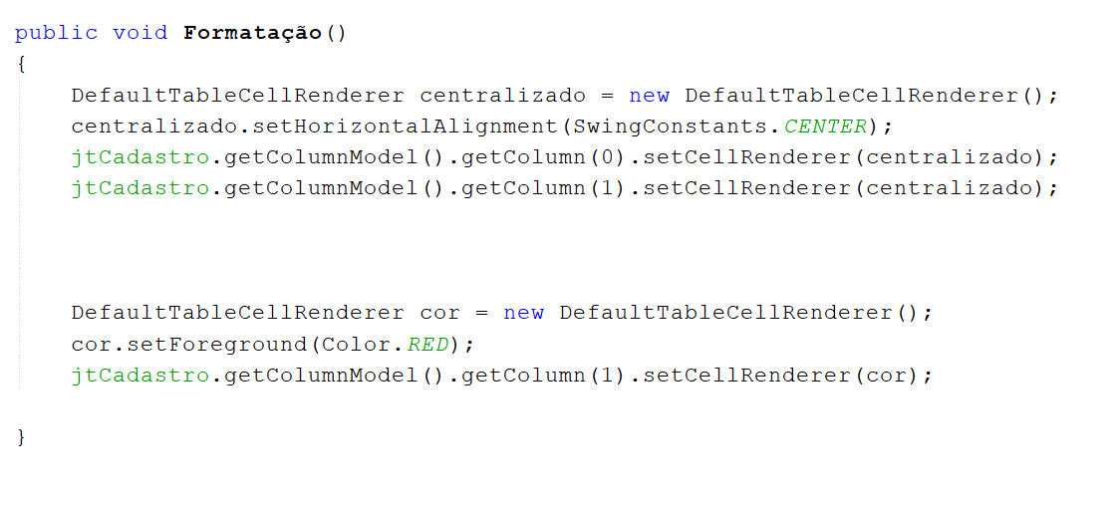
JTable
Formatação de colunas no JTable: Em nosso exemplo, adaptamos o código para que o texto da primeira coluna fique centralizado e o da segunda em vermelho.

Slide 19

JTable
Formatação de colunas no JTable: Em nosso exemplo, adaptamos o código para que o texto da primeira coluna fique centralizado e o da segunda em vermelho.
Obtendo o seguinte resultado:

Slide 20
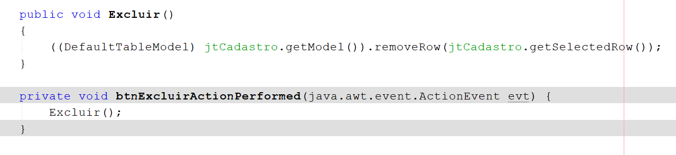
JTable
Excluindo uma linha na JTable:
Utilizando o Table Modle, implementamos ao usuário a opção de ser feita a exclusão de uma linha selecionada ao acionar o botão "Excluir"

Slide 21
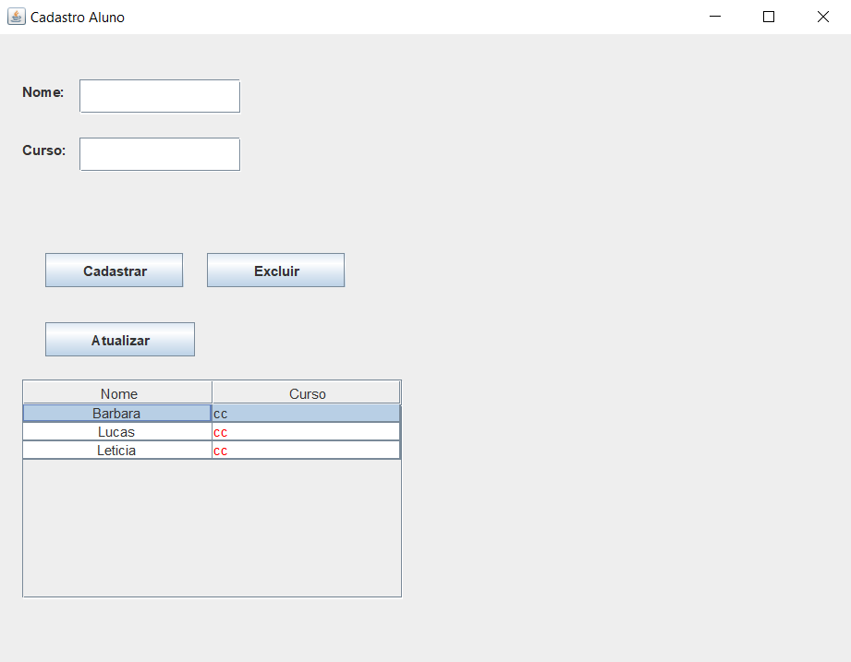
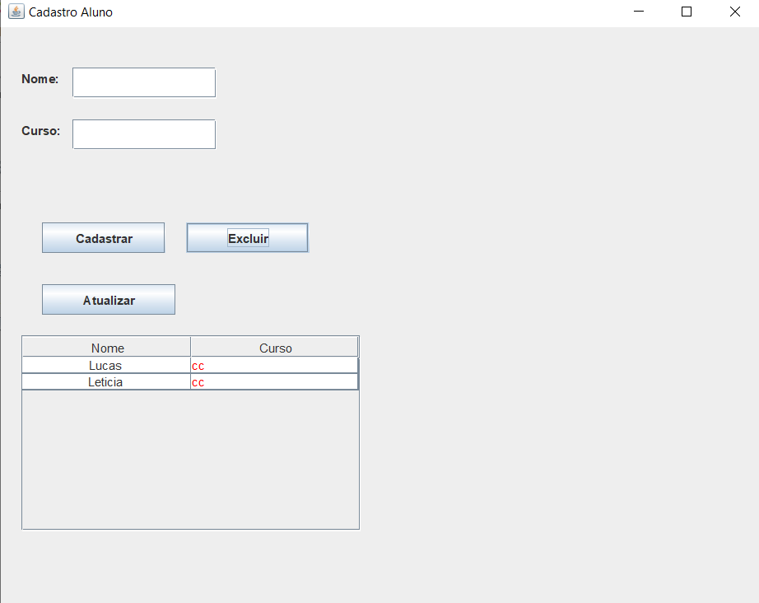
JTable

Slide 22
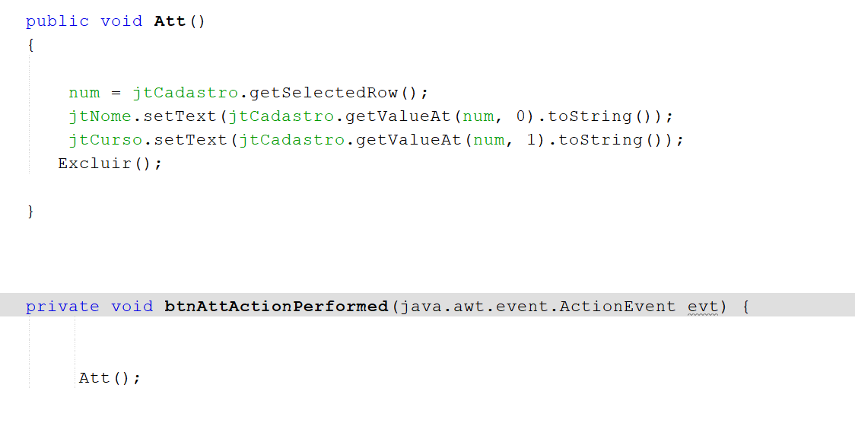
JTable
Atualização dos dados de uma linha:
Em nosso exemplo, implementamos ao usuário a opção de ser feita a atualização de algum dado. Dessa forma ao selecionar uma linha em clicar em "Atualizar" os dados contidos naquela linha retornam para os campos de texto para que o usuário consiga fazer modificações.

Slide 23
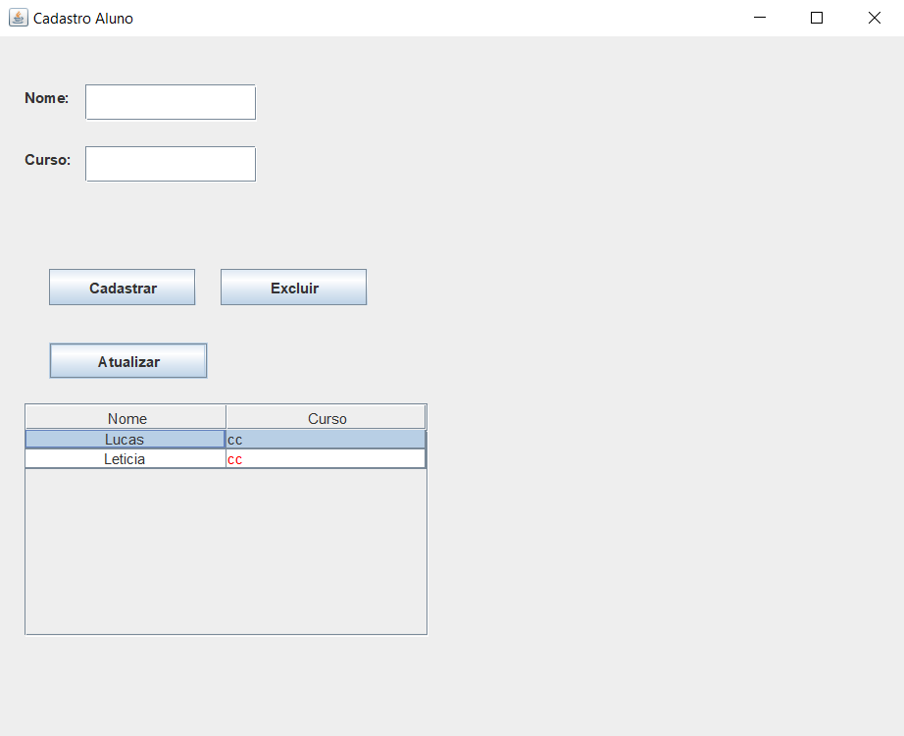
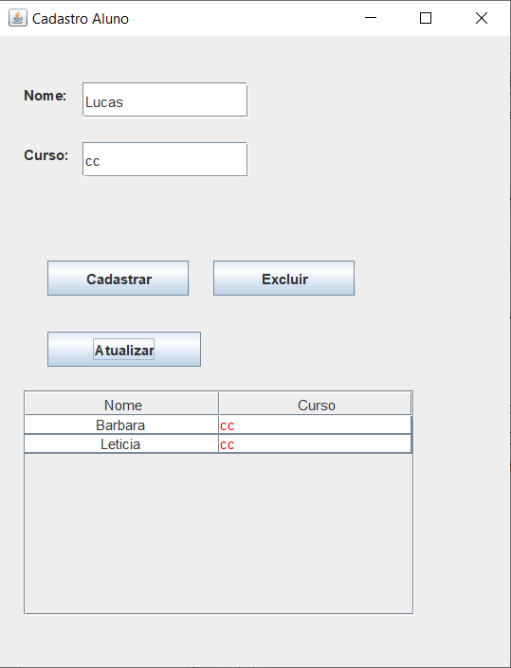
JTable

Slide 24
